Slide 1
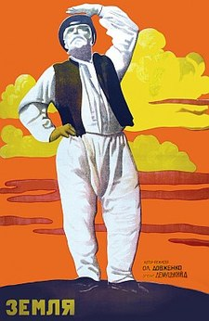
Oleksandr Dovženko
Země
(1930)
Petr Kalina

Slide 2
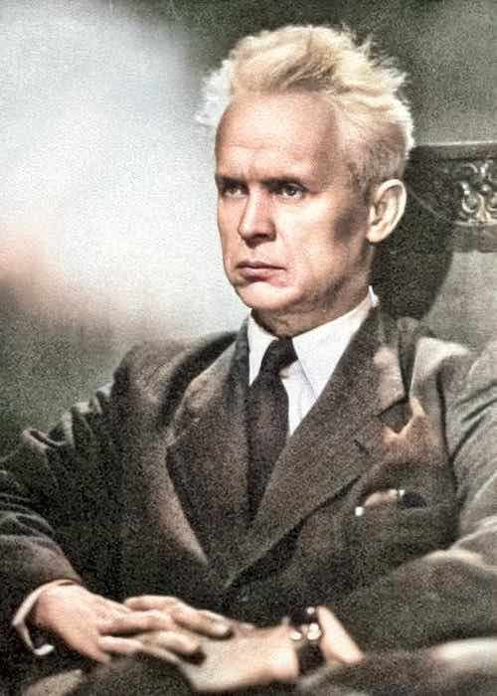
Oleksandr Dovženko
narozen 29. 8. 1894, Vjunyšče, Černihovská gubernie
učitelský ústav, obchodní akademie, Akademie umění
diplomatická činnost v Polsku, ilustrátor deníku Visti (Charkov)
Hart, VAPLITE
1926-1928: Oděsa
1929-1941 Kyjevská filmová studia
1941-1956 Mosfilm, Všesvazový institut kinemadografie
zemřel 25. listopadu 1956, Peredělkino

Slide 3
Výběr z kinematografie
Zvenyhora (1928)
Arsenal (1929)
Země / Zemlja (1930)
Ivan (1932)
Ščors (1939)
Ukrajina v ohni (1943)

Slide 4
Oleksandr Dovženko
narozen 29. 8. 1894, Vjunyšče, Černihovská gubernie
učitelský ústav, obchodní akademie, Akademie umění
diplomatická činnost v Polsku, ilustrátor deníku Visti (Charkov)
Hart, VAPLITE
1926-1928: Oděsa
1929-1941 Kyjevská filmová studia
1941-1956 Mosfilm, Všesvazový institut kinemadografie
zemřel 25. listopadu 1956, Peredělkino

Slide 5
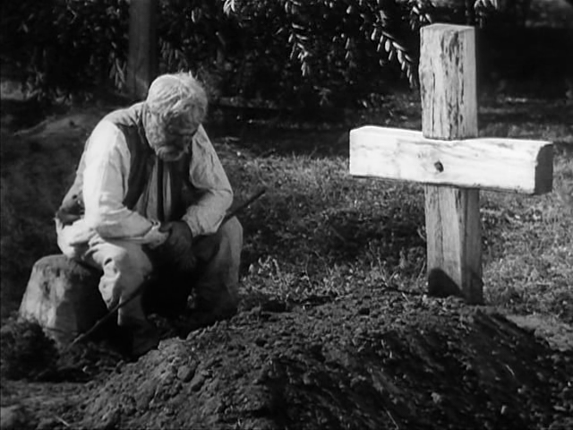
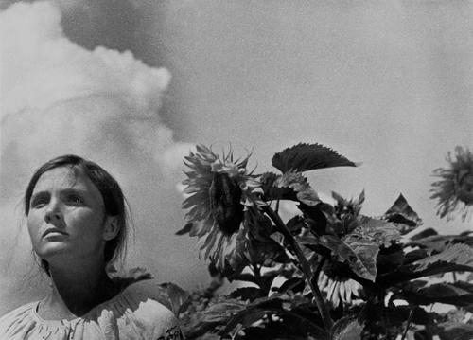
Země Земля
scénář a režie: Oleksandr Dovženko
kamera: Danylo Demuckyj
hlavní role: Semen Svašenko
premiéra: 8. dubna 1930

Slide 6
Nerealizované filmové projekty (výběr)
Taras Bulba
Pověst plamenných let (1961, Julija Solnceva)
Poéma o moři (1958, Julija Solnceva)
Začarovaná Desna (1964, Julija Solnceva)

Slide 8
Literatura
Dovženko, Oleksandr: Básník filmového plátna. Výběr z díla. Československý filmový ústav, Praha 1976.
Gillespie, David: Early Soviet Cinema. Innovation. Ideology and Propaganda. Wallflower, London, New York 2000.
Lexikon světového filmu. Orpheus, Praha – Litvínov 2005.
The Cinema of Russia and the Former Soviet Union. Wallflower Press, London 2007.

